Slide 1
5割接触機会で命も暮らしも守る
新出口戦略
～みんなが創る新しい日本 ～
2020年5月22日改訂
自民党新型コロナウイルス対策医療系議員団本部
幹事長 衆議院議員 今枝宗一郎

Slide 2
命を守る。暮らしも守る。

Slide 3
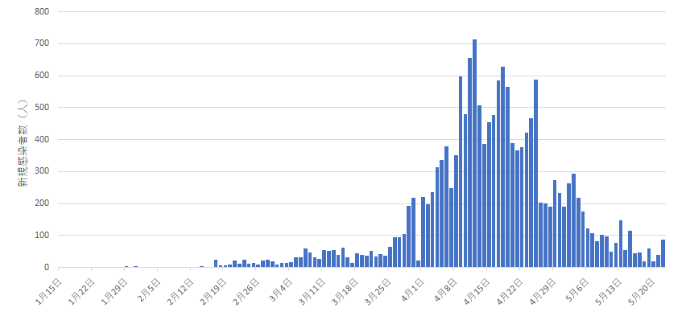
命を守る。暮らしも守る。
これまでの総括
【良かった点】
(1)国民の頑張り（手洗い、マスク、密を避ける）
(2)医療関係者の頑張り
【これからの課題】
(1)国民負担（精神的、経済的）・医療負荷軽減
(2)国民を信頼した政府の方針
4/12 新規感染者
最大(712人）
5/4 緊急事態延期
新
規
感
染
者
数
(人)
4/7 緊急事態宣言
「接触8割減」
5/14 39県緊急事態解除
2/3 DP号横浜入港
1/15 国内初の感染者
3/9 専門家会議「3密回避」
2/27 全国小中高
一斉休校要請
5/21 大阪,兵庫,京都
緊急事態解除

Slide 4
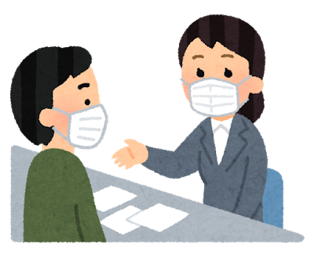
命を守る。暮らしも守る。
これからのロードマップ
短期
中期
できれば
避けたい
長期
医療体制充実
緊急事態宣言
緊急事態
再宣言
出口へ
接触機会５割（外出自粛０）と社会経済活動の再開

Slide 5
短期戦略

Slide 6
命を守る。暮らしも守る。
短期戦略
新規感染報告者数が少ない
直近7日間の新規感染報告者数が前7日間より少ない［app.1］
直近7日間の新規感染報告者数が人口10万人あたり0.5人を下回る
［app.2］
医療に余裕がある
新型コロナウイルス対応病床利用率が6割（p）を下回る
集中治療室病床利用率が4割（p）を下回る
地域により人的・物的医療資源の状況が大きく異なるので、都道府県ごとに医療現場と連携しながら数値目標を調整する

Slide 7
中期戦略
中期的な戦略は、感染防止を常に図りながら、社会経済を滞りなく継続させることである
国内外の研究から、我が国の感染者数は確定患者数の数十倍から数百倍と予想されており、すでに共存状態にあるとも言える
また現時点では「日本人は感染しにくい」「BCG 接種による感染予防しうる」といった論調に科学的根拠はなく、楽観視できない

Slide 8
命を守る。暮らしも守る。
中期戦略１〜感染予防と社会経済活動の両立
新しい生活様式の実践
接触（＝感染リスク）を５割にする
外出自粛は０でも良い。
「密」を回避する
（接触感染予防）手洗いの徹底、目口鼻耳を触らない
（飛沫感染予防）マスク着用の徹底、換気を行う
業種ごとのガイドラインの緩和版策定

Slide 9
命を守る。暮らしも守る。
参考）なぜ５割なのか
実効再生産数R(t)の最大値=2.0 程度の半分とすれば
R(t)を1.0以下にでき、感染拡大させずにすませられる
⇒接触機会を５割に
出典：APM Research Lab. COVID-19 deaths analyzed by race and ethnicity. https://www.apmresearchlab.org/covid/deaths-by-race (最終閲覧日：2020年5月18日)

Slide 10
命を守る。暮らしも守る。
中期戦略１〜感染予防と社会経済活動の両立
ハイリスク者を保護する
新型コロナウイルスの重症化リスクが高い高齢者や基礎疾患保有者などのハイリスク者への感染防止策を強化する
重症化する患者数の抑制は結果的に医療崩壊のリスクを下げる
感染者が一時的に増加したとしても、ハイリスクの感染を抑えることで緊急事態の再宣言を回避できることが期待される
【具体的な対応策】
マスク着用、手洗いの徹底
外出時の２mの身体的距離の確保。距離の確保が困難な公共交通機関の利用回避のためのタクシー等利用費用の公的支援
ハイリスク者と同居者の身体的距離確保、生活用品の区別などの工夫
ハイリスク者を訪問する際の徹底した感染予防
社会的距離が生まれることを防止するための通信機器利用の推奨、初期設定支援

Slide 11
命を守る。暮らしも守る。
中期戦略１ 継続的なフィードバック
感染者数、推定R 値、外出状況等の指標を継続的に公表
感染を抑制しながら、効率よく社会経済活動を維持する方法を模索
命も暮らしも守る
新出口戦略
接触機会５割の
新しい生活様式
の実践
PLAN
DO
ACTION
CHECK
さらなる
新しい生活様式の実践
ガイドラインの進化
フィードバック
(指標の継続的な公表)

Slide 12
命を守る。暮らしも守る。
地域ごとの社会経済活動の再開基準
地域ごとの段階的な社会経済活動の再開基準を策定
都道府県単位で指標を毎日発表
TV等で利用しやすい形で（例：天気予報、花粉情報）
指標 |  | Phase3 緊急事態 再宣言 | Phase2 感染拡大 傾向 | Phase1 感染がほぼ抑制された状態 | Phase0 感染が抑制された状態
感染状況 | 新規感染者数 | 5人/10万人以上 |  |  | 追跡不能な感染者が0の状態
 | 直近7日感染者数/その前の7日の感染者数 |  | >1 | ≦1
 | R(t) |  | >1 | ≦ 1
医療提供 体制 | 対応病床利用率 | >8(p)割 | 6(p) - 8(p)割 | 6(p)割以下
 | 集中治療室病床使用率 |  | >4(p)割 | 4(p)割以下

Slide 13
命を守る。暮らしも守る。
中期戦略１〜感染予防と社会経済活動の両立
医療体制を拡充する
医療提供体制・ITを活用した感染拡大防止策を拡充［app.6］
PCR等検査体制を拡充［app.7］
抗体検査を拡充
経済的要因による自殺を防ぐための経済支援を徹底
企業への減収補償的な経済支援の徹底
個人への給付金、減税、公共料金減免、失業保証など
既感染者の経済活動の再開促進
定期的な大規模調査により既感染率や中和抗体を推定測定
経済活動を支える［app.10］

Slide 14
命を守る。暮らしも守る。
中期戦略２〜緊急事態宣言の再検討基準
医療崩壊の危機がある
医療の提供継続が困難となる予兆が出現
新規感染者数が一定水準を超える
新規感染者数が、10万人あたり5（p）人を超過［app.12］
地域により人的・物的医療資源の状況が大きく異なるので、都道府県ごとに医療現場と連携しながら数値目標を調整する
病床に余裕がない
新型コロナウイルス対応病床利用率が8（p）割を超過［app.13］
地域により人的・物的医療資源の状況が大きく異なるので、都道府県ごとに医療現場と連携しながら数値目標を調整する

Slide 15
長期戦略
従来同様の経済活動を再開するための目安は、集団免疫の獲得である

Slide 16
命を守る。暮らしも守る。
長期戦略〜自由な社会経済活動の再開基準
ワクチンの開発
有効性性の証明されたワクチンが開発され、接種が完了
集団免疫
人口の６割以上が抗体を保有していることを確認［app.14］
ただし、最新の研究で、6割より低い水準で集団免疫が実現する可能性もあり、更なる研究を推進する。

Slide 17
命を守る。暮らしも守る。
付言：超長期戦略〜新型コロナウイルス終息後の戦略
感染症に強い国を創る
今後、別の感染流行の発生時に対応しうる体制を構築
日本版CDCの創設と保健医療体制強化
感染症に強い医療体制（人材・病床・資機材等）構築
AI・ITを活用した保健所体制や医療体制の充実
過密を避ける分散型の日本を創る
過密そのものがリスク⇒社会のあり方を見直し
首都機能分散、地方創生
職住近接、サテライトオフィス振興、オンライン学習推進など
際限のないグローバル化リスクへの対応
内需主導型経済の推進、農林水産業支援による食料自給率の向上など

Slide 18
命を守る。暮らしも守る。

Slide 19
ご連絡先
E-mail: info@imaeda-sou.net
web: http://www.imaeda-sou.com/no-category/4064/
Twitter: https://twitter.com/imaeda_soichiro

